Slide 1
CUDA GPU Programmierung
Matthias Weiss, Florian Jäger, Martin Wölfer

Slide 2
Inhaltsverzeichnis
CUDA
PyCuda
Numba
@jit decorator
Beispiel Brute Force
Stencil pattern
Beispiel Bildfilter

Slide 3

CUDA
Compute Unified Device Architecture
API von Nvidia
leichterer Einstieg wegen Sprachunterstützung
funktioniert mit C,C++
Nachteil: funktioniert nur auf Nvidia-GPUs

Slide 4
PyCUDA
basiert auf CUDA C++ API
wandelt CUDA Exceptions in Python um
leider veraltet

Slide 5

Numba
Python
Just-in-time Kompilierung
Mathe orientierter Code und viele Arrays
Annotations
Funktioniert mit dem LLVM compiler
Notes:
Numba ermöglicht es deine Applikationen direkt mit python code performanter zu machen.
Mit ein paar Annotations, Mathematik orientierten Code und einigen Arrays, können Applikationen geschrieben werden, die just-in-time kompiliert werden und ähnlich Performant wie C, C++ oder Fortan applikationen sind.
Optimierter Code mit LLVM compiler

Slide 6
@jit decorator in Numba
Wichtigste Funktion in Numba
Fast jede Funktion kann automatisch optimiert werden
2 Verschiedene Signaturen
@jit : “Lazy Compilation”
Numba entscheidet was wie und wann optimiert werden soll
@jit (int32(int32, int32)) : “Eager Compilation”
Es wird Numba im vorhinein mitgeteilt mit welchen Datentypen gearbeitet wird Der erste Typ gibt den Return typ ein Die anderen die Parameter
Notes:
eigentliche Grund numba zu verwenden

Slide 7
@jit decorator in Numba
Zusätzlich kann nopython Parameter angegegeben
nopython = True
Schnell aber hat Einschränkung
nopython = False
Langsamer aber zuverlässiger
Beschleunigt vor allem intensive Anweisungen mit Arrays
Just-in-Time
Code wird nicht vor Programmbeginn kompiliert sondern während Laufzeit
Vorteile:
Keine Verzögerung bei Programmstart
Programmteile welche nie durchlaufen werden, werden nicht kompiliert
Bytecode wird gecached und muss so nicht mehr kompiliert werden

Slide 8
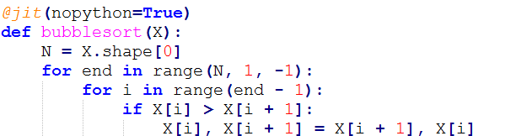
@jit decorator in numba
Beispiel bubblesort:

Slide 9
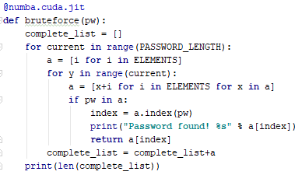
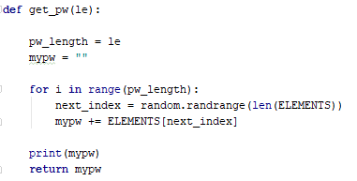
Beispiel: Brute force
Idee: Zufällig generierter String wird mittels brute force gecrackt

Slide 10
Stencils in CUDA
Zu deutsch ‘Schablone’
Erweiterung des Gather Patterns
Gather pattern nimmt Anzahl an Speicheradressen (bzw. Array Indize) und macht daraus ein Array an Ergebnissen
Das Stencil Pattern ist für einen spezielleren Anwendungsfall
Es gibt ein Input-Array und ein Offset-Array, welches bestimmte Indize oder Speicheradressen um einen Wert ‘verschiebt’
Notes:
gather pattern = Eine menge an Adressen bzw. Indize eines Arrays und man erhält ein Array mit Ergebnissen

Slide 11
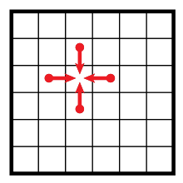
Stencils in CUDA
Beispiel:
Input Array, A: Gefüllt mit Werten
Offset Array, P: {(0,0),(-1,0),(1,0),(0,-1),(0,1)}
Output Array, B: Hat eine Output location [2,2] Evaluierung für diese Stelle: {A[2,2]+A[1,2]+A[3,2]+[2,1]+A[2,3]}
Pattern oft verwendet für Bildverarbeitung und Simulationen
=> CUDA Turbostream Projekt
Simulation von Windfluss bei starken Turbinen und Turbos

Slide 12

Stencils in Numba
Stencils können ganze einfach mit dem @stencil Decorator erstellt werden
Beispiel:

Slide 13
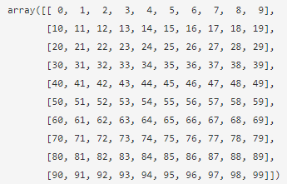
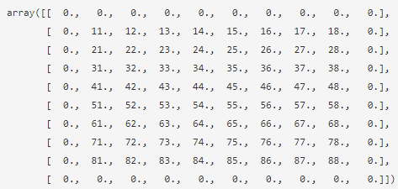
Stencils in Numba
int64
float64

Slide 14
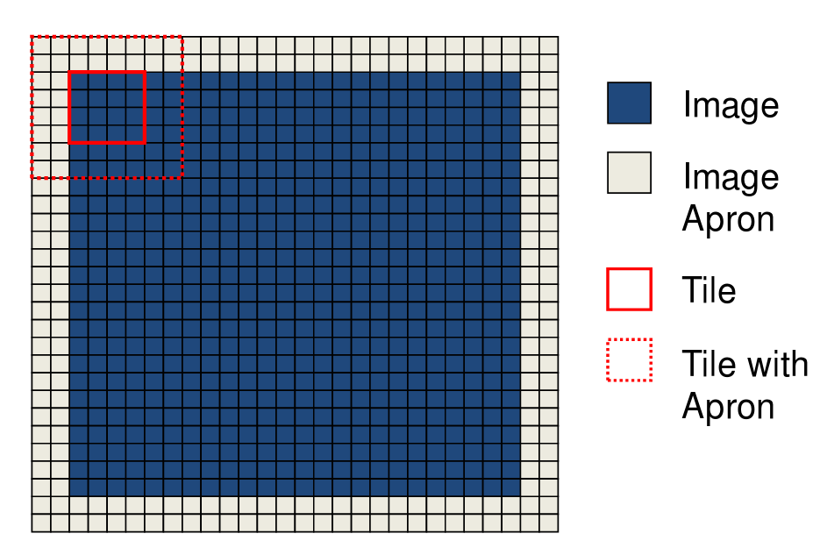
Beispiel: Bildfilter
Notes:
Image tile can be cached to shared memory
Each output pixel must have access to neighboring pixels within certain radius R
This means tiles in shared memory must be expanded with an apron that contains neighboring pixels
Only pixels within the apron write results.The remaining threads do nothing

Slide 15
DANKE FÜR IHRE AUFMERKSAMKEIT!

